Slide 1
Расширенное программирование в UNIX
Работу выполнил:
Смольняков Данил Евгеньевич
НБИбд-02-24
Российский университет дружбы народов, Москва, Россия

Slide 2
Введение
Освоить работу с файловой системой Linux необходимо.
Умение работать с git и GitHub важно для IT-специалистов.

Slide 3
Цель работы
Изучить механизмы межпроцессного взаимодействия и управления ресурсами в UNIX.
Освоить работу с системными справочными страницами и генерацию случайных данных.

Slide 4
Техническое обеспечение
Виртуальная машина: VirtualBox или QEMU.
Операционная система: Linux (дистрибутив Fedora).
Требования: Intel Core i3-550, 4 ГБ ОЗУ, 80 ГБ свободного места.

Slide 5
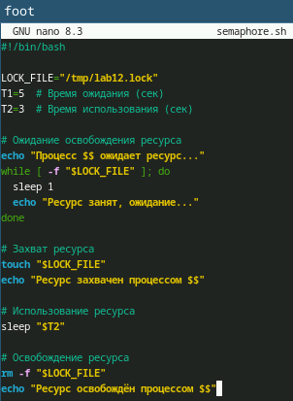
Семафоры
Процессы по очереди захватывают/освобождают ресурс:

Slide 6
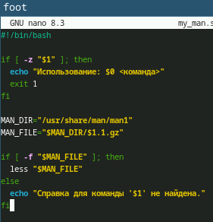
Кастомный man
Показывает справку или ошибку, если команды нет

Slide 7
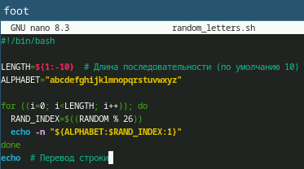
Случайные буквы
Генерирует строку из 15 случайных букв

Slide 8
Ответы на вопросы:
1.Ошибка: отсутствие пробелов внутри [ ] → while [ "$1" != "exit" ]
2.Конкатенация: result="${str1}${str2}"
3.seq альтернативы: {1..N} или for ((i=1; i<=N; i++))
4.$((10/3)): 3 (целочисленное деление)
5.Zsh vs Bash: Zsh - расширенное автодополнение, Bash - стандарт для скриптов
6.for синтаксис: верен, если LIMIT определен
7.Bash vs Python/C: Плюсы: интеграция с консолью, быстрое написание скриптов; Минусы: слабая типизация, медленные вычисления

Slide 9
Заключение
Реализованы базовые механизмы синхронизации процессов через файловые семафоры
Разработаны утилиты для работы с документацией и генерации случайных последовательностей

